Slide 1
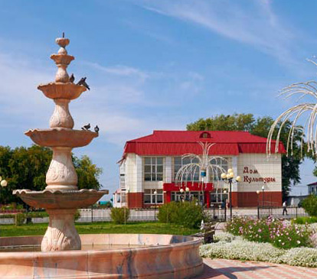
Моё село. Мой родной край. Моя страна.
Буква «П», звук [п]

Slide 2
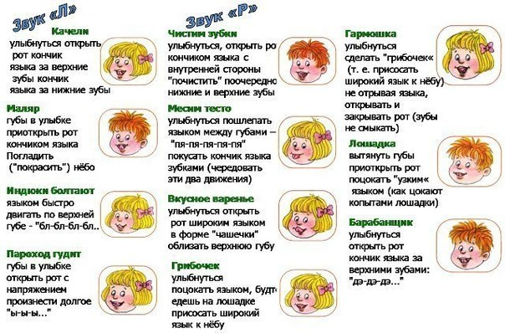

Slide 6
Пальчиковая гимнастика
Здравствуй, солнце золотое!
Здравствуй, небо голубое!
Здравствуй, вольный ветерок!
Здравствуй, маленький дубок!
Мы живём в родном краю –
Всех я вас приветствую!

Slide 7
«В нашем селе» составляем распространённые предложения
В нашем селе много улиц (каких?) красивых, чистых, длинных, тихих, широких
В нашем селе много домов (каких?) каменных, высоких, больших, красивых
В нашем селе много деревьев (каких?) зелёных, старых, роскошных
В нашем селе много людей (каких?) хороших, добрых, смелых, трудолюбивых, весёлых.

Slide 8
«Распутай предложение»
Находится, дом, перед, площадь.
Дом, возле, кинотеатр, есть.
Детский сад, угол, стоит, за.
Около, парикмахерстая, дом, построили.
Рядом, рынок, с, дом.

Slide 9
Загадки
У него названий много:
Триколор, трёхцветный стяг –
С ветром гонит прочь тревоги
Бело – сине – красный …..флаг
По всем странам славится
Русская красавица:
Белые серёжки,
С расплетёною косой,
Умывается росой. Берёза
Кукла – символ материнства
И семейного единства.
Сарафан её одёжка, вся из дерева … матрёшка

Slide 10
Пословицы
Родной край – сердцу рай.
Нет в мире краше Родины нашей.
За морем теплее, а у нас веселее.
На чужой стороне и весна не красна.

Slide 11
«В гостях у гномов»
Улица – улочка
Магазин – магазинчик
Мост – мосток
Сквер – скверик
Двор - дворик
Фонарь – фонарик

Slide 13
Звук [п] согласный, твёрдый, глухой

Slide 15
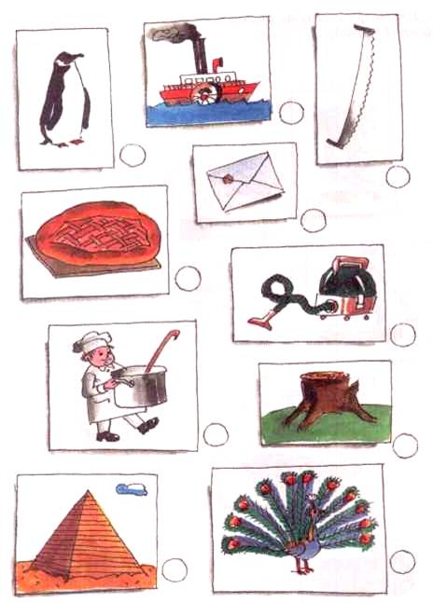
Где звук?

Slide 16
Чистоговорки
Пау-пау-па – длинная тро….па
Пау-пау-пы – вкусные су…пы
Пау-пау-ап – самолётный тр….ап
Пау-пау-оп – сладенький сир…оп
Пау-пау-уп – тёпленький тул…уп.

